Slide 1
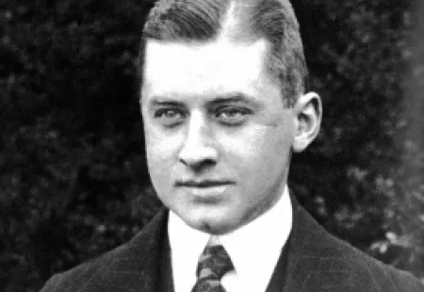
Schöne Jugend
Gottfried Benn
Quin Barnard & Bianca Weiß
den 7. Oktober 2024
Deutsch 188
Prof. Ingo Müller

Slide 2
Schöne Jugend
(1912)
Der Mund eines Mädchens, das lange im Schilf gelegen hatte,
sah so angeknabbert aus.
Als man die Brust aufbrach, war die Speiseröhre so löcherig.
Schließlich in einer Laube unter dem Zwerchfell
fand man ein Nest von jungen Ratten.
Ein kleines Schwesterchen lag tot.
Die andern lebten von Leber und Niere,
tranken das kalte Blut und hatten
hier eine schöne Jugend verlebt.
Und schön und schnell kam auch ihr Tod:
Man warf sie allesamt ins Wasser.
Ach, wie die kleinen Schnauzen quietschten!

Slide 3
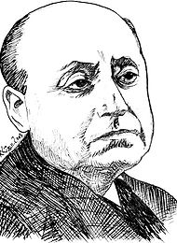
Gottfried Benn
Geboren am 2. Mai 1886
Als protestantischer Christ großgezogen
Studierte erst Theologie und Philosophie danach Medizin
Arbeitete im Jahr 1912 in Krankenhäuser
Einerseits Wissenschaftler, anderseits Autor

Slide 4
Der Doktor-Dichter
„Er hat den Menschen durchgeblättert wie einen Katalog, er hat ihn gerochen und geschmeckt, im Schlafen und im Wachen, in unzähligen Exemplaren, den Heilen und den Morschen...“

Slide 5
Schöne Jugend
(1912)
Der Mund eines Mädchens, das lange im Schilf gelegen hatte,
sah so angeknabbert aus.
Als man die Brust aufbrach, war die Speiseröhre so löcherig.
Schließlich in einer Laube unter dem Zwerchfell
fand man ein Nest von jungen Ratten.
Ein kleines Schwesterchen lag tot.
Die andern lebten von Leber und Niere,
tranken das kalte Blut und hatten
hier eine schöne Jugend verlebt.
Und schön und schnell kam auch ihr Tod:
Man warf sie allesamt ins Wasser.
Ach, wie die kleinen Schnauzen quietschten!

Slide 6
Formale Analyse
Vollsätze
Eine lange Strophe mit 12 Versen
Kein Reim, keine feste Verslänge
Sprache ist (fast) alltäglich

Slide 7
Quellen
Lohner, Edgar: The development of Gottfried Benn's idea of expression as value. In: The German Quaterly 1952, 26.1, 39-55
Mayer-König, Wolfgang: Zur Psychologie der Literatursprache in Gottfried Benns «MORGUE». In: Colloquia Germanica 1974, 8, 334-343

